Slide 1
LabView期末專題 : 射飛機小遊戲
Yu-Lin Lu
呂昱霖
Advisor: Wen-Jong Wu
Institute of Applied Mechanics Engineering Science & Ocean Engineering
National Taiwan University

Slide 2
Outline
遊戲操作簡介
遊戲規則介紹
程式介紹
實際影片

Slide 3
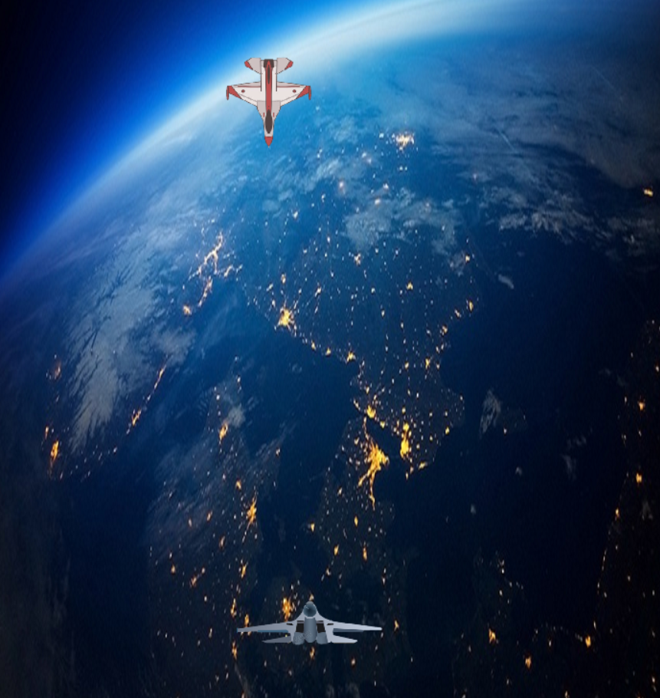
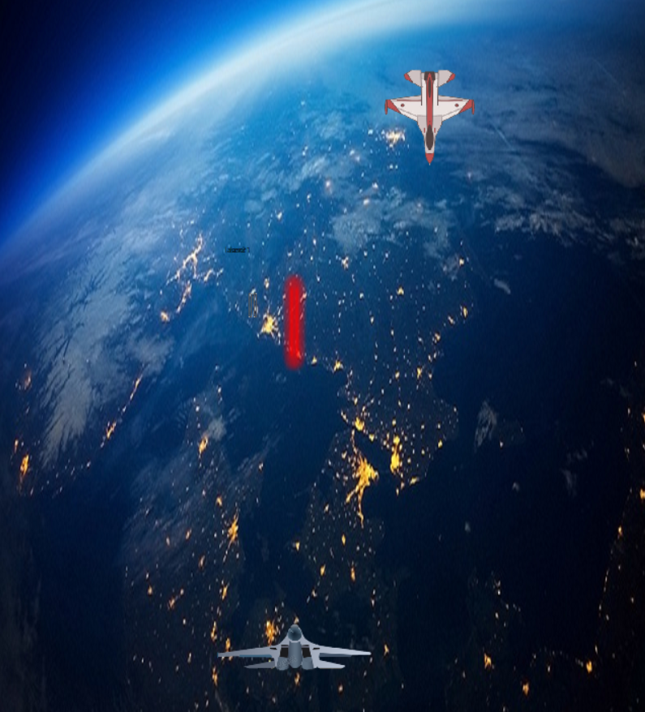
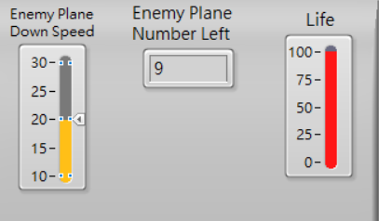
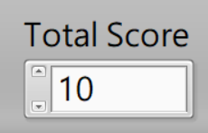
遊戲操作簡介
利用 上下左右 按鍵來操控戰鬥機
按下 空白鍵 會射出雷射光來攻擊敵方戰機，若成功擊中敵方戰機則+10分
可調整右方黃色拉桿來控制敵機下降速度，同時顯示敵機剩餘數量與現在血量

Slide 4


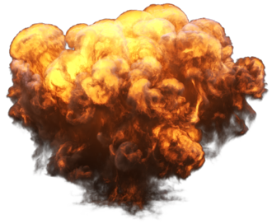
遊戲規則介紹
Step1 : 藉由左邊拉桿可設定敵機降落速度
Step2 : 敵機數量為10
Step3 : 每擊落一架飛機得10分，分數超過60分即挑戰成功YOU WIN
Step4 : 若不慎觸碰敵機則戰鬥機爆炸，結束遊戲Game over

Slide 5
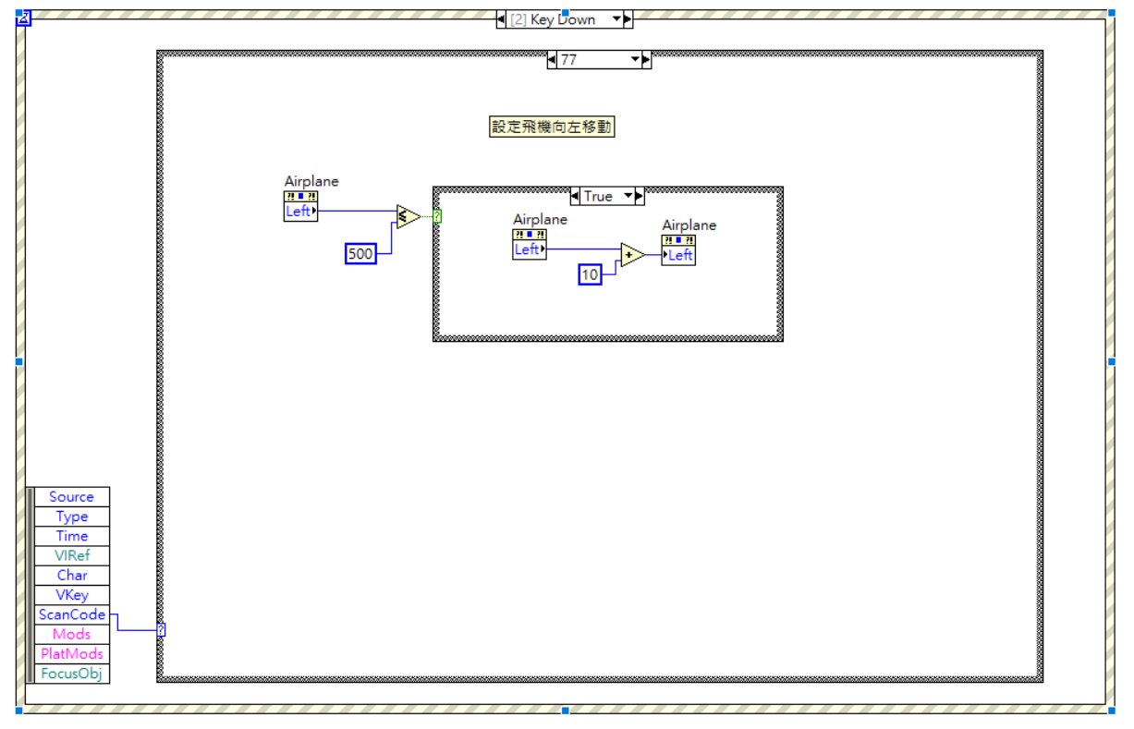
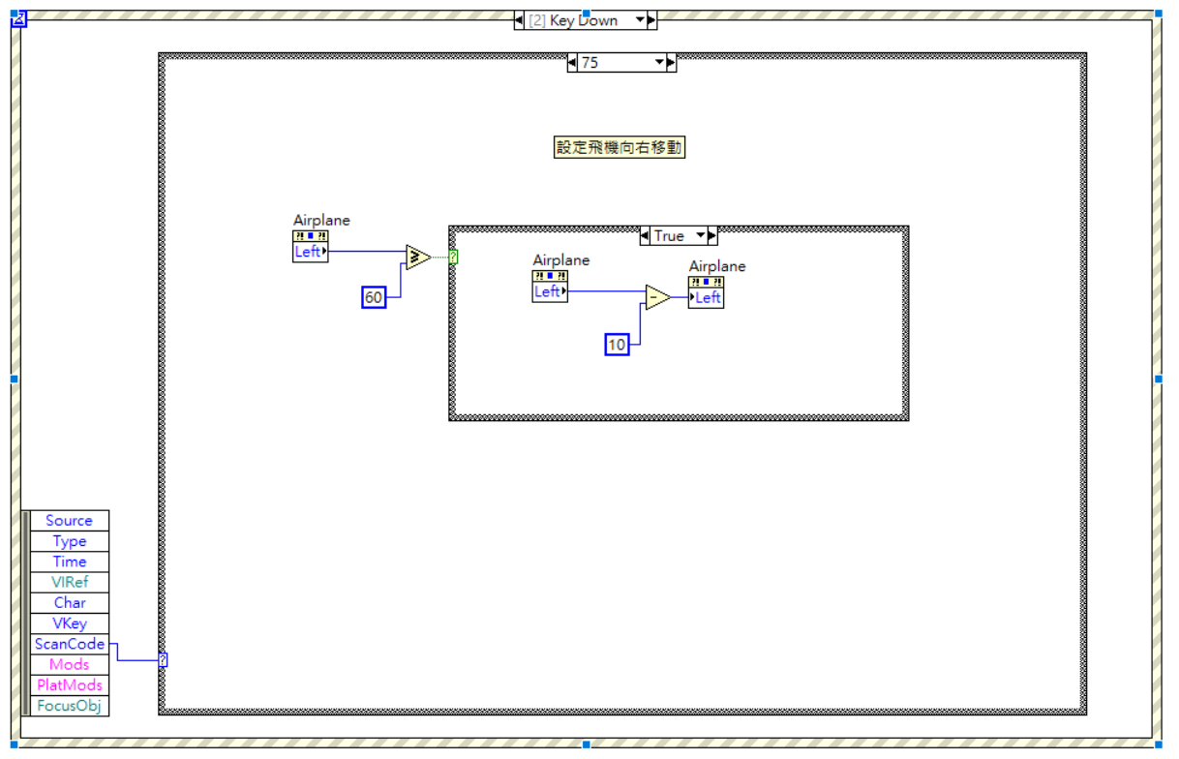
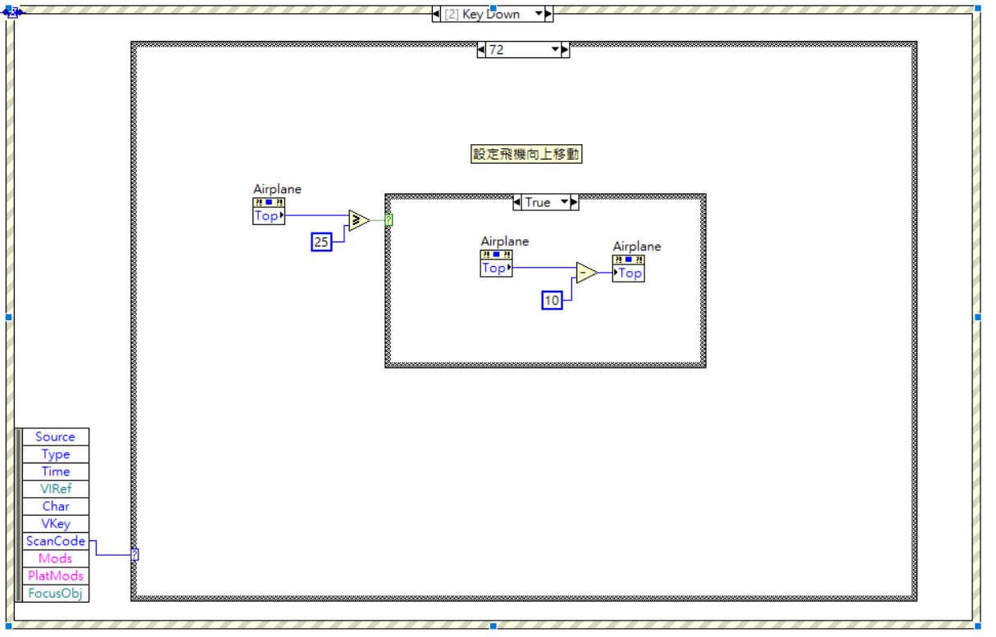
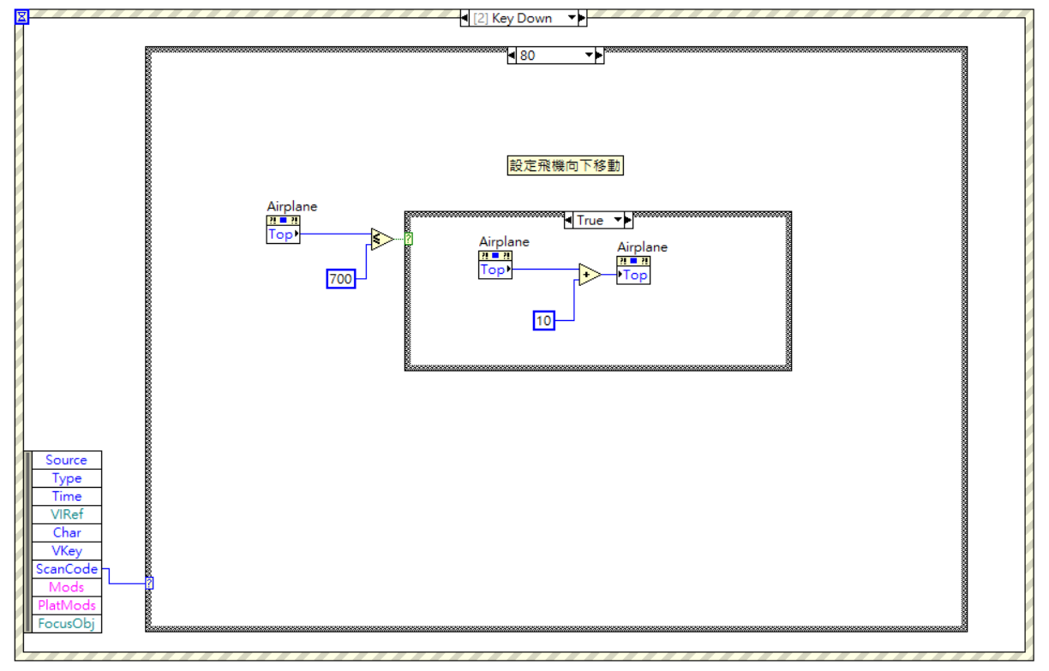
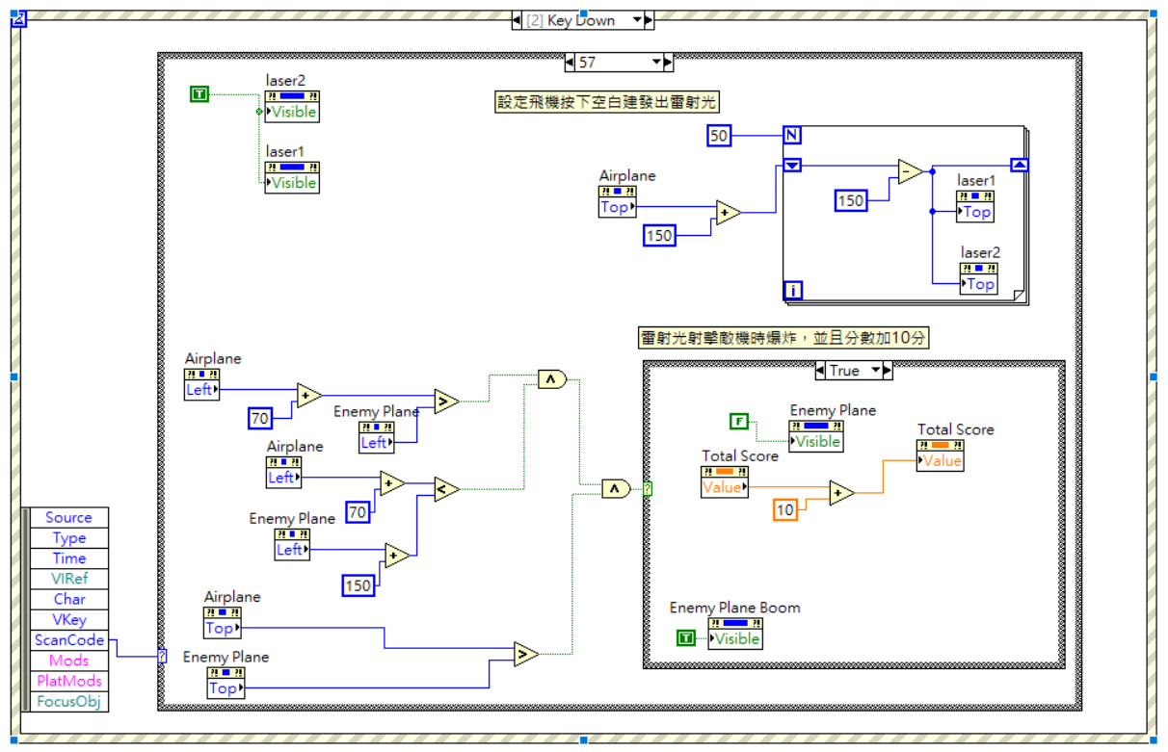
程式介紹
ScanCode所對應之鍵盤 上:72 下:80 左:77 右:75 空白:57
利用Event structure來設計Key down & Key Repeat，分別有上下左右及空白鍵
向左
向右
向上
空白鍵時發射雷射
判斷雷射擊中時敵機爆炸
向下

Slide 6
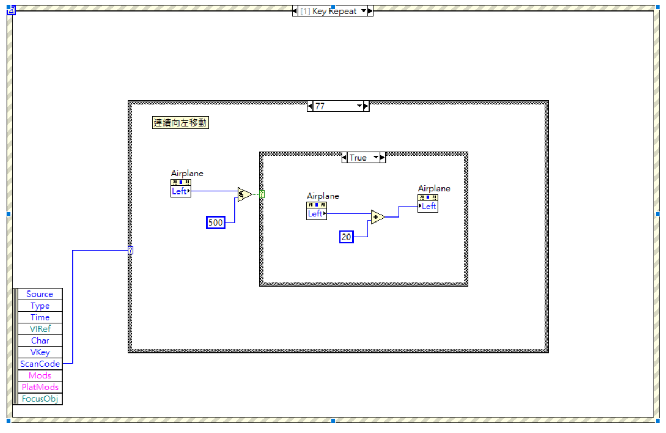
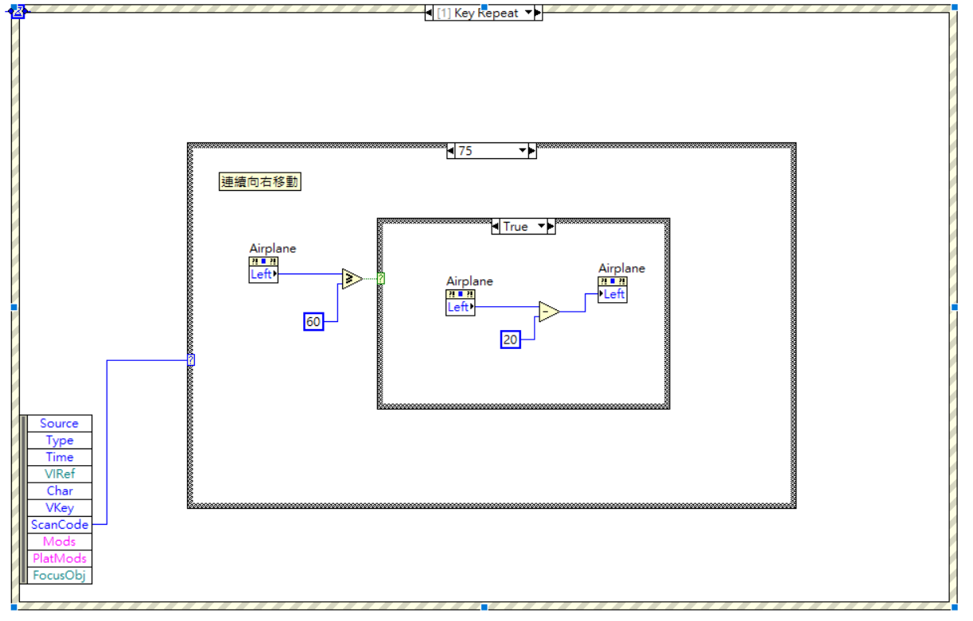
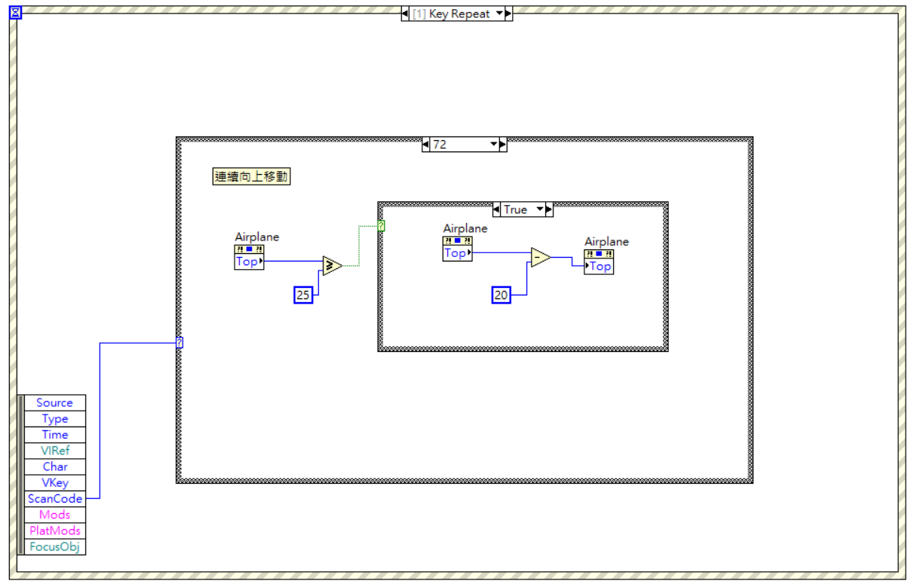
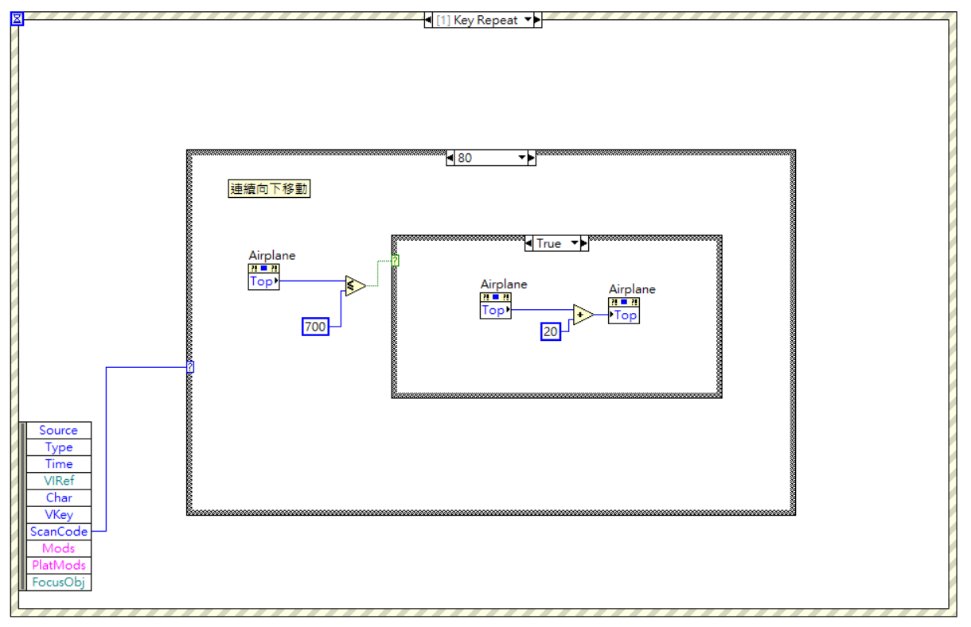
程式介紹
Key repeat(連續)

Slide 7
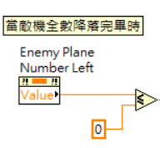
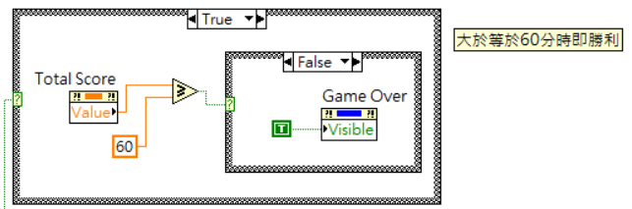
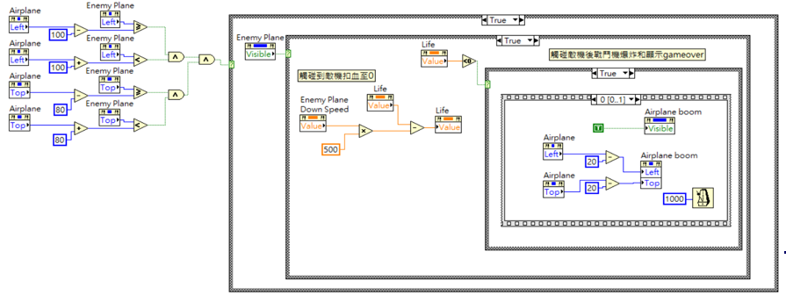
程式介紹
當敵機完全下降完時，來判斷是否達到60分
另外也判斷若戰鬥機觸碰到敵機時，將爆炸並Gameover

Slide 8
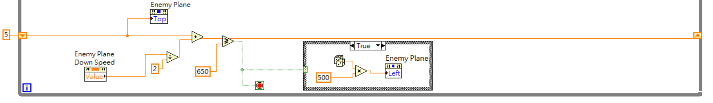
程式介紹
設定敵機降落速度，並使用random numbers來改變每次敵機降落的位置。
基本上整個程式是利用圖片並建立各相應的property node如position(left top) , value, visible等功能，搭配Event structure來完成。

Slide 9
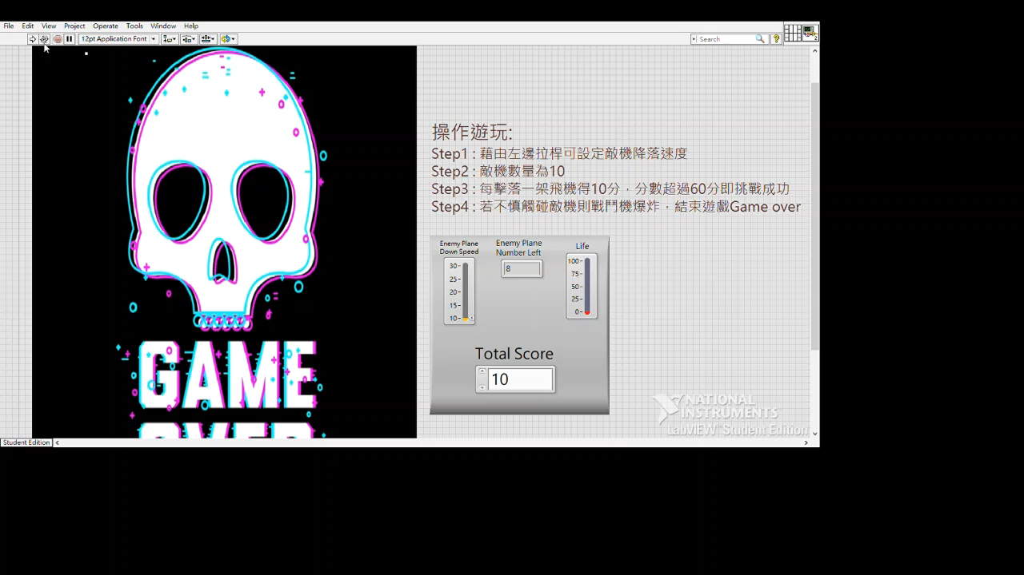
實際影片-挑戰成功範例

Slide 10
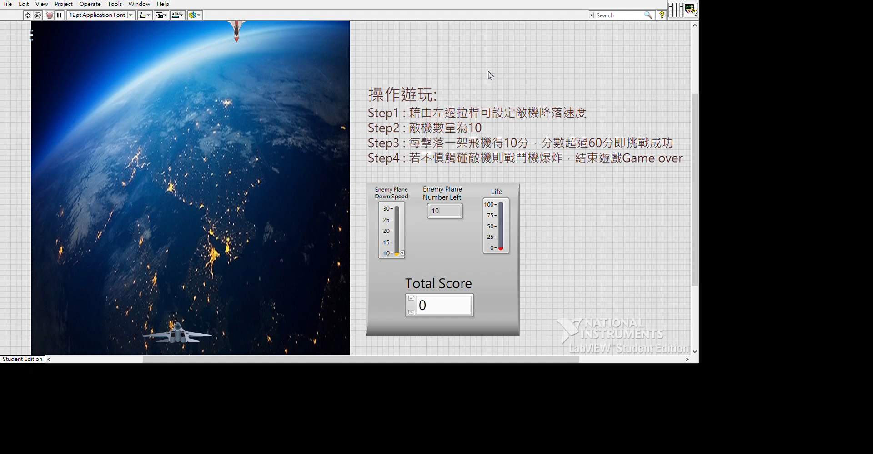
實際影片-挑戰失敗範例

Slide 11
Thanks for your kindly attention.

